Slide 1
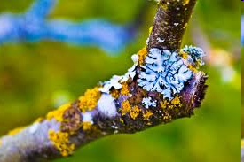
Lišajníky-organizmy, ktoré potrebujú k životu riasy alebo sinice
Lucia Zeleňáková Gymnázium Javorová 16, Spišská Nová Ves
Miroslava Stoličná

Slide 2
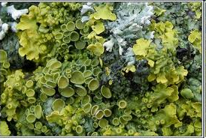
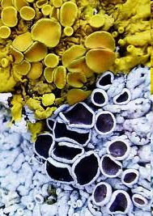
Všeobecná charakteristika
Lišajník (Lichen) alebo lichenizovaná huba, je symbiotické spoločenstvo huby (mykobionta) a riasy či sinice (teda fotobionta či fykobionta). Vedecký obor študujúci lišajníky sa nazýva lichenológia.

Slide 3
Riasy a sinice (fotobionty)
Zatiaľ poznáme asi 30 rodov. Dve tretiny z nich tvoria zástupcovia zelených rias (riasa ako fotobiont sa nazýva fykobiont), tretinu siníc (pre sinicu ako fotobionta sa niekedy používa výraz cyanobiont). Najhojnejšími zelenými jednobunkovými riasami sú Trebouxia a Myrmecia,
z vláknitých zelených rias Trentepohlia. Žltozelené riasy zastupuje jediný rod Heterococcus, hnedé riasy Petrodroma. Z jednobunkových siníc vytvárajúcich kolónie je najhojnejšia Gloeocapsa, z vláknitých Nostoc a Scytonema.

Slide 4
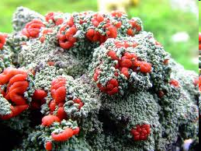
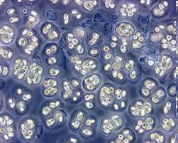
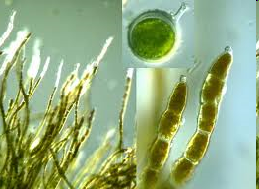
1.) Trebouxia
2.) Trentepohlia
3.) Gloecapsa (pod mikroskopom)

Slide 5
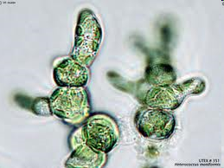
Prípady vzájomného spolužitia - symbiózy nachádzame v rôznych rastlinných skupinách, ale iba pri lišajníkoch v jeho dôsledku vznikajú vysoko diferencované morfologické útvary, ktoré môžu vyzerať ako celkom nové rastliny.
Heterococcus
(pod mikroskopom)

Slide 6
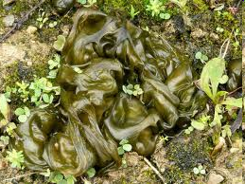
Symbiotický spôsob života vytvára mykobiontom priaznivé podmienky výživy a stimuluje ich anatomický, morfologický a fyziologický rozvoj. Ich prispôsobenie sa symbiotickému spôsobu života je už tak veľké, že väčšina z nich už nie je schopná žiť voľne v prírode bez fotobionta.
Nostoc

Slide 7
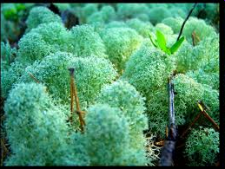
V riase prebieha fotosyntéza, vytvára organické látky, ktoré potrebuje huba a huba poskytuje riase vodu. Spolužitie huby a riasy je vzájomne prospešné – žijú v symbióze. Lišajníky rozrušujú skalný povrch. Vznikajú v ňom trhlinky, v ktorých sa zachytáva prach a organické zvyšky.

Slide 8
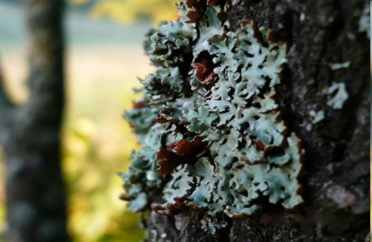
Po čase sa tak vytvorí pôda, ktorá je vhodným prostredím pre život iných organizmov. Lišajníky sú veľmi citlivé na znečistené ovzdušie. Kde rastú lišajníky, tam je čisté a zdravé ovzdušie. V severských krajinách sú súčasťou potravy pre ľudí a soby. Niektoré lišajníky majú liečivé účinky.

Slide 9
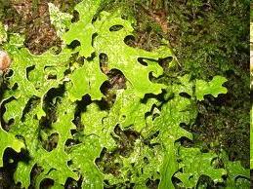
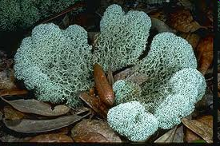
Význam lišajníkov
V prírode, naopak, sú dôležitou zložkou vegetácie. Smerom od trópov k pólom klesá ich druhová rozmanitosť, ale stúpa ich kvantitatívne zastúpenie v rastlinných spoločenstvách; to isté pozorujeme aj vo vysokých horách. Lišajníky sú dôležitým pôdotvorným prvkom - ich stielky nielenže chemicky a mechanicky rozrušujú horniny, ale niekde, najmä v aridných oblastiach pôsobia aj stabilizačne: chránia pôdu pred eróziou.

Slide 10
Zdroje
http://www.e-biologia.szm.com/vuba15.html
http://referaty.hladas.sk/referat.php/lichenes---lisajnlky--lichenizovane-huby/16/748
http://sk.wikipedia.org/wiki/Li%C5%A1ajn%C3%ADk
http://www.google.sk/search?tbm=isch&client=firefox-a&rls=org.mozilla%3Ask%3Aofficial&hl=sk&source=hp&biw=1264&bih=603&q=lisajniky+a+sinice&gbv=2&oq=lisajniky+a+sinice&aq=f&aqi=&aql=&gs_sm=3&gs_upl=1117l5450l0l5521l18l18l0l8l0l0l94l820l10l10l0&gs_l=img.3...1117l5450l0l5521l18l18l0l8l0l0l94l820l10l10l0#hl=sk&client=firefox-a&rls=org.mozilla:sk%3Aofficial&gbv=2&tbm=isch&sa=1&q=lisajniky+a+riasy&pbx=1&oq=lisajniky+a+riasy&aq=f&aqi=&aql=&gs_sm=3&gs_upl=25261l28116l0l28245l11l11l0l5l0l0l108l459l5.1l6l0&gs_l=img.3...25261l28116l0l28245l11l11l0l5l0l0l108l459l5j1l6l0&bav=on.2,or.r_gc.r_pw.r_qf.,cf.osb&fp=a7404b0a9e544210&biw=1264&bih=603

Slide 11
Ďakujeme za pozornosť

